Slide 1
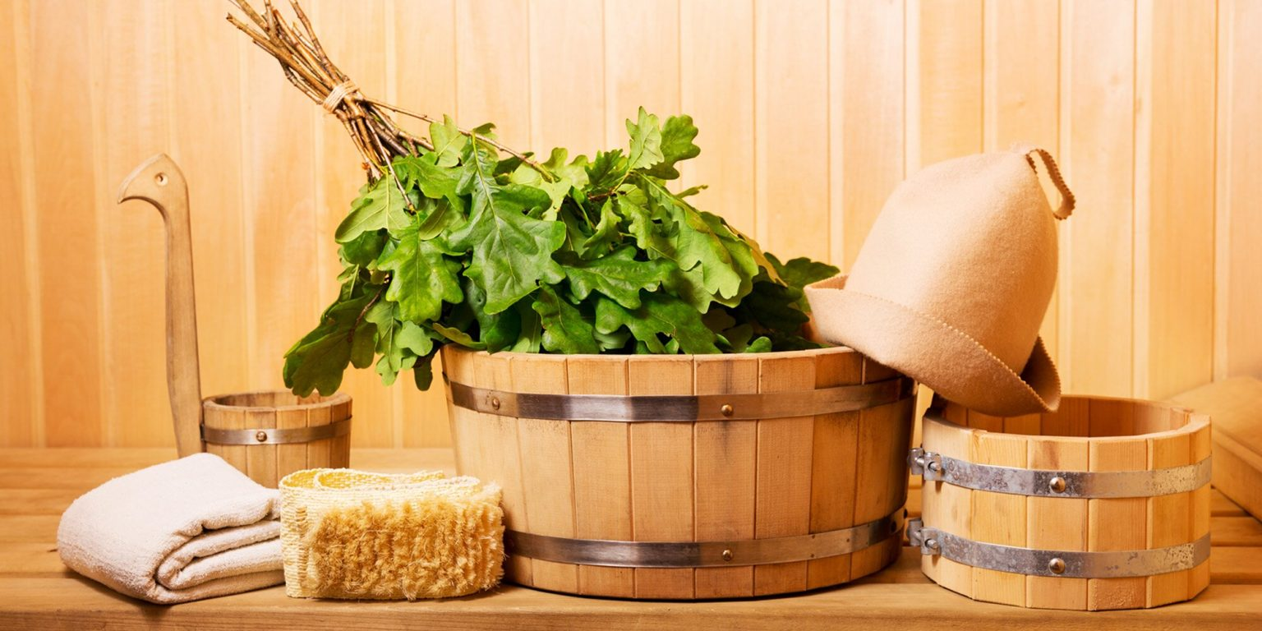
Инициативное бюджетирование
«Легкий пар»
проект по ремонту сауны
п. Луковецкий
Холмогорский муниципальный округ

Slide 2
Инициативная группа
Инициатор проекта
Макарова Татьяна Евгеньевна
председатель инициативной группы
состоит из 16 жителей поселка Луковецкий

Slide 3
Проведя социальный опрос жителей
инициативная группа выяснила
какой проект они считаю наиболее необходимым для реализации
48,5%
Ремонт сауны
Тропа здоровья (зелёная зона)
37,3%
Свой вариант
14,05%
Предложения жителей:
ремонт дороги, ремонт электростолбов, очистка озера Долгое, отсыпка площадки у колонки, ремонт бани
Голосование (vk.com)

Slide 4
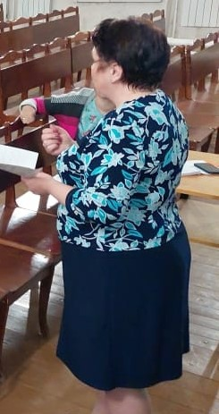
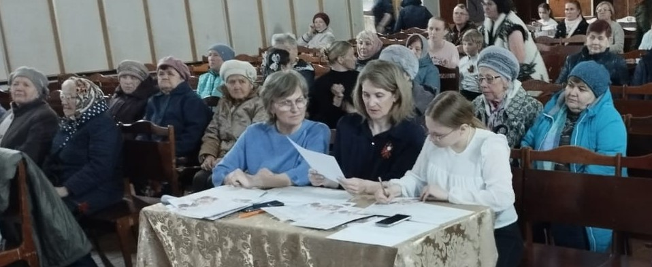
На собрании жителей поселка, состоявшемся 16 мая 2023 г., за выдвижение проекта на инициативное бюджетирование проголосовало 78 человек

Slide 5
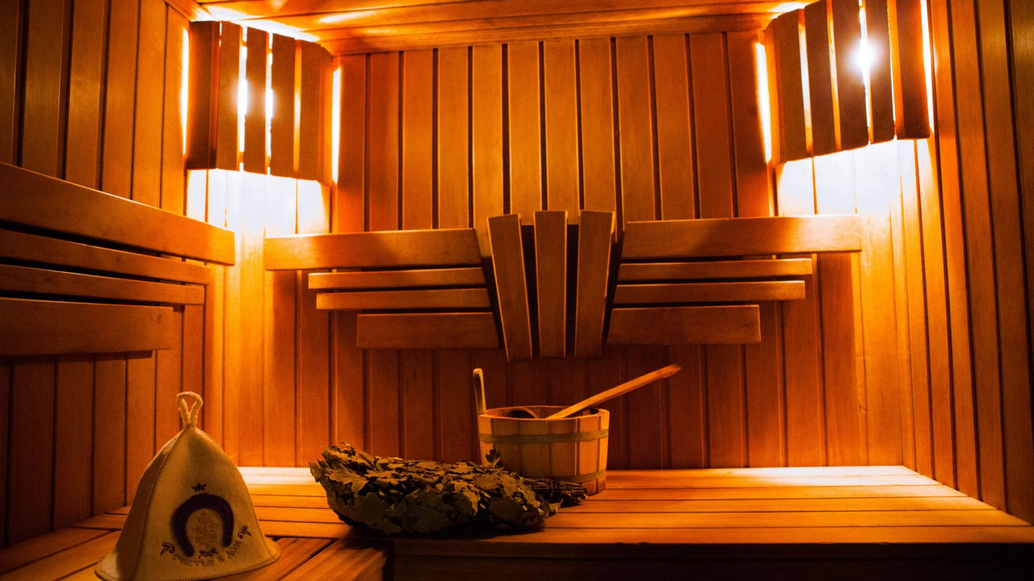
Проблема/ актуальность
Наличие неблагоустроенных домов в поселке
Отсутствие горячего водоснабжения летом
Отсутствие общественной бани в поселке
Прекратила свою работу в 2020 году

Slide 6
Обоснование
предложений по разрешению указанной проблемы
01
02
03
Закупка материалов
Парная
Душевая
закупить и доставить материалы для работы
заменить покрытие пол;
установить полок;
заменить дверь;
заменить электрическое оборудования;
установить электропечь для саун.
покрасить плитку на стенах и полу;
покрасить потолок;
заменить перегородки;
установить комплекты душевого оборудования;
подвести и подключить водоснабжение.
04
Комната отдыха
05
покрасить стены в комнате отдыха;
провести шпаклевку части стен;
покрасить двери и окно.
06
Санузел
установить электрическую батарею, электросчетчик,
счетчик на воду,
водонагреватели
установить унитаз и
раковину со смесителем

Slide 7
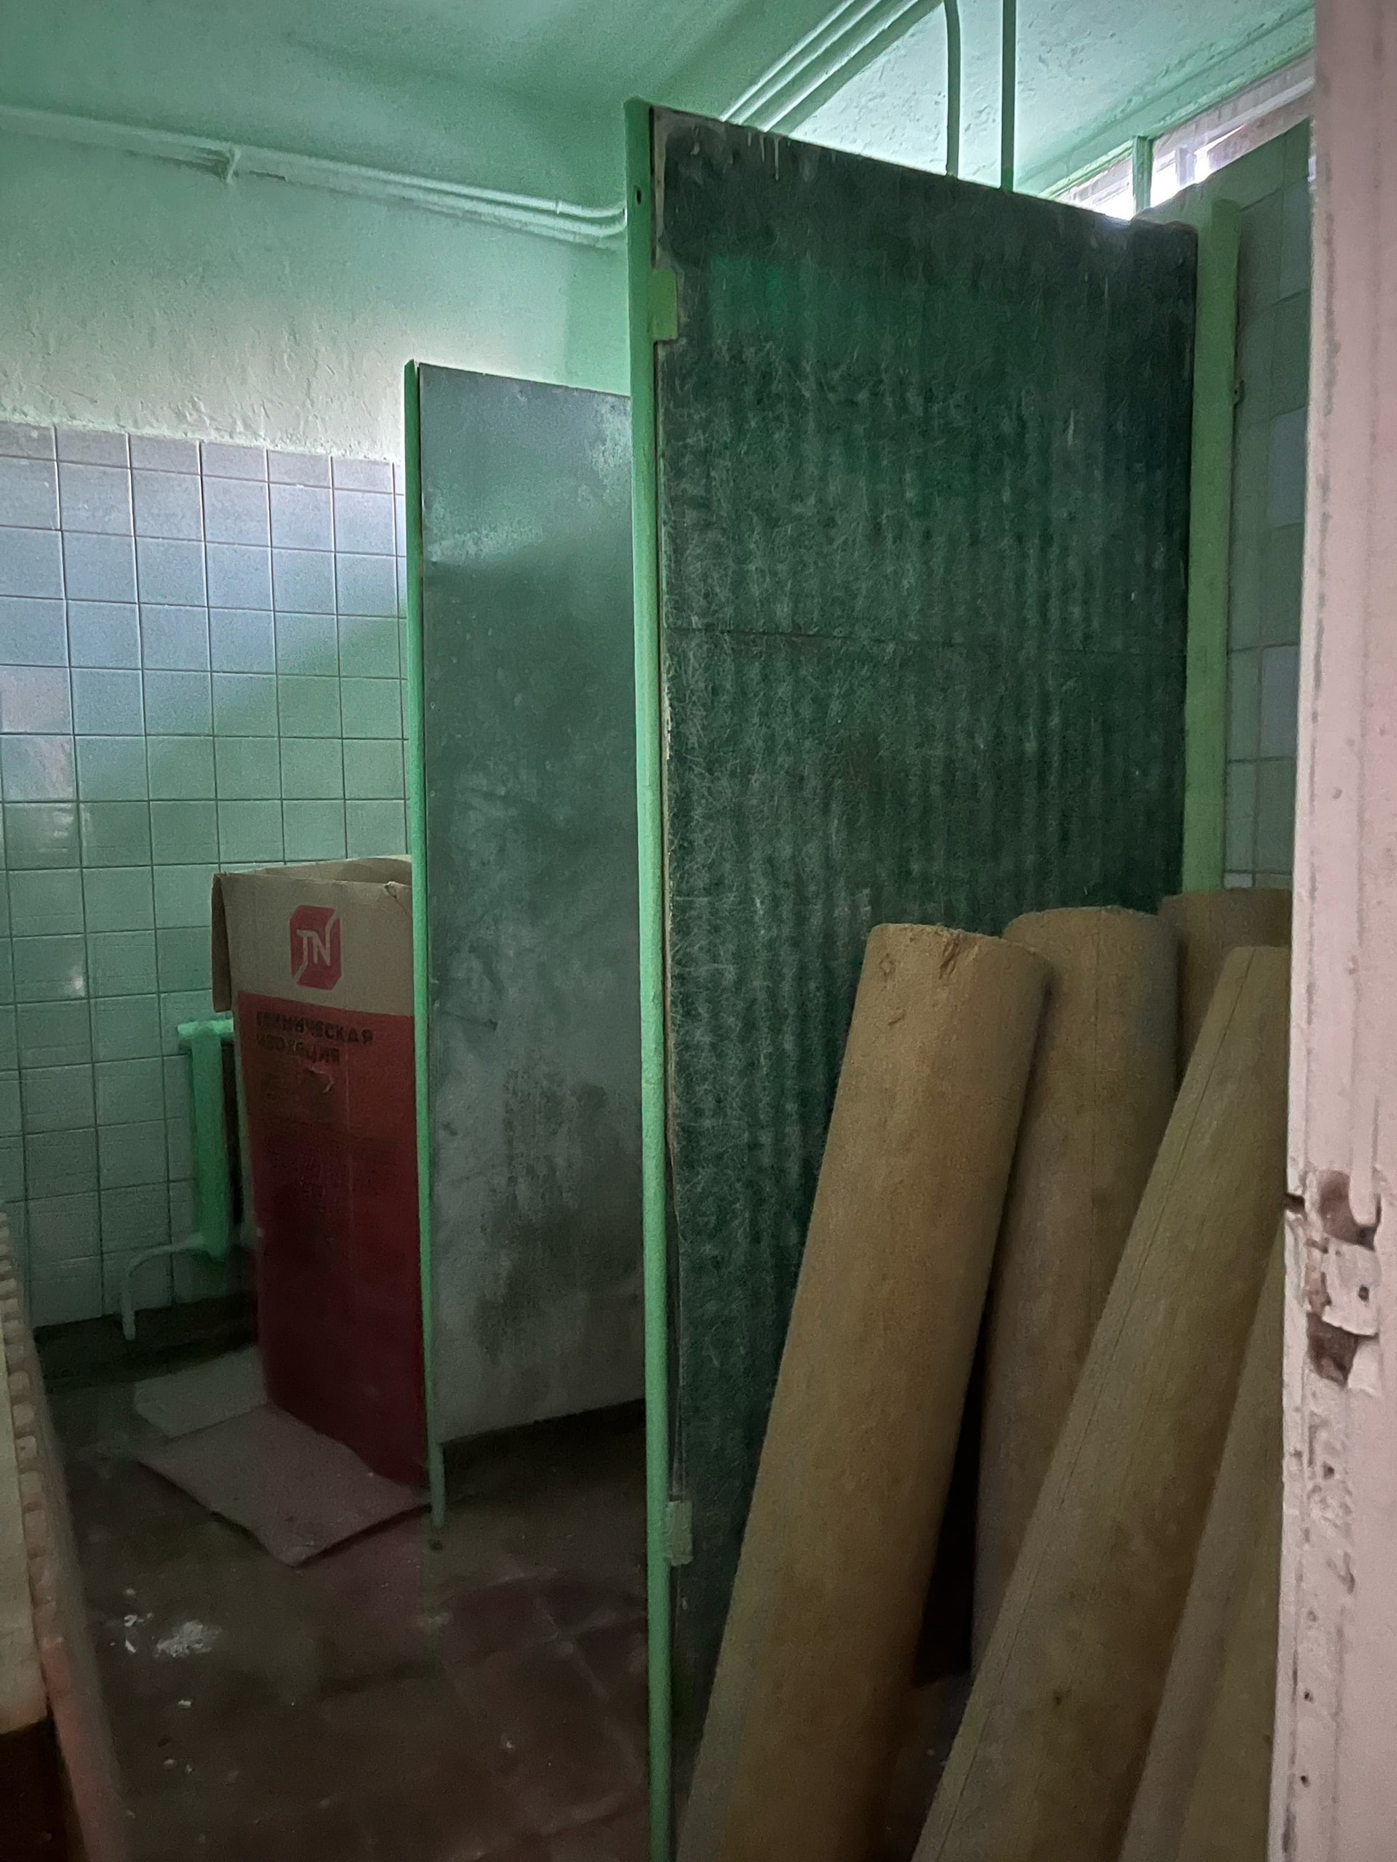
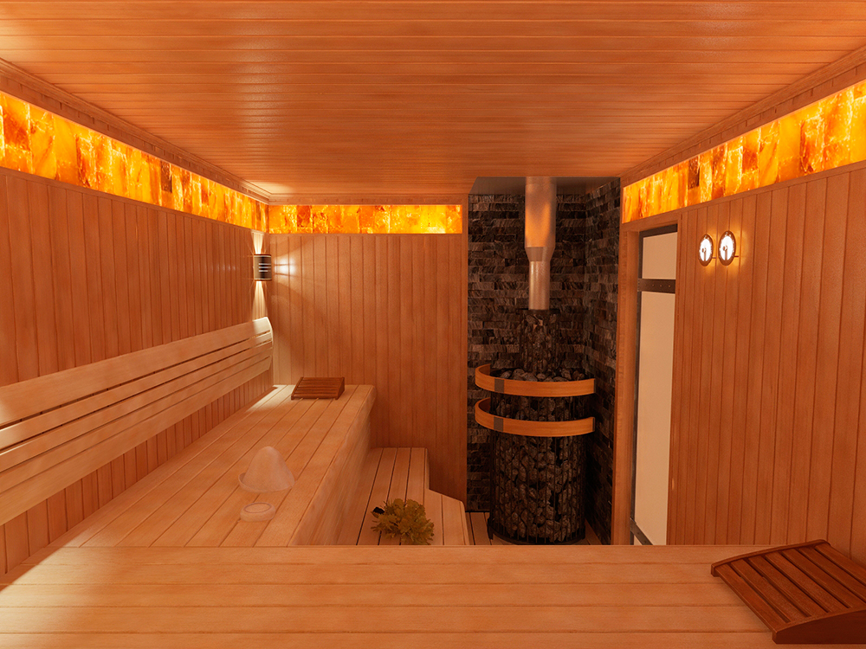
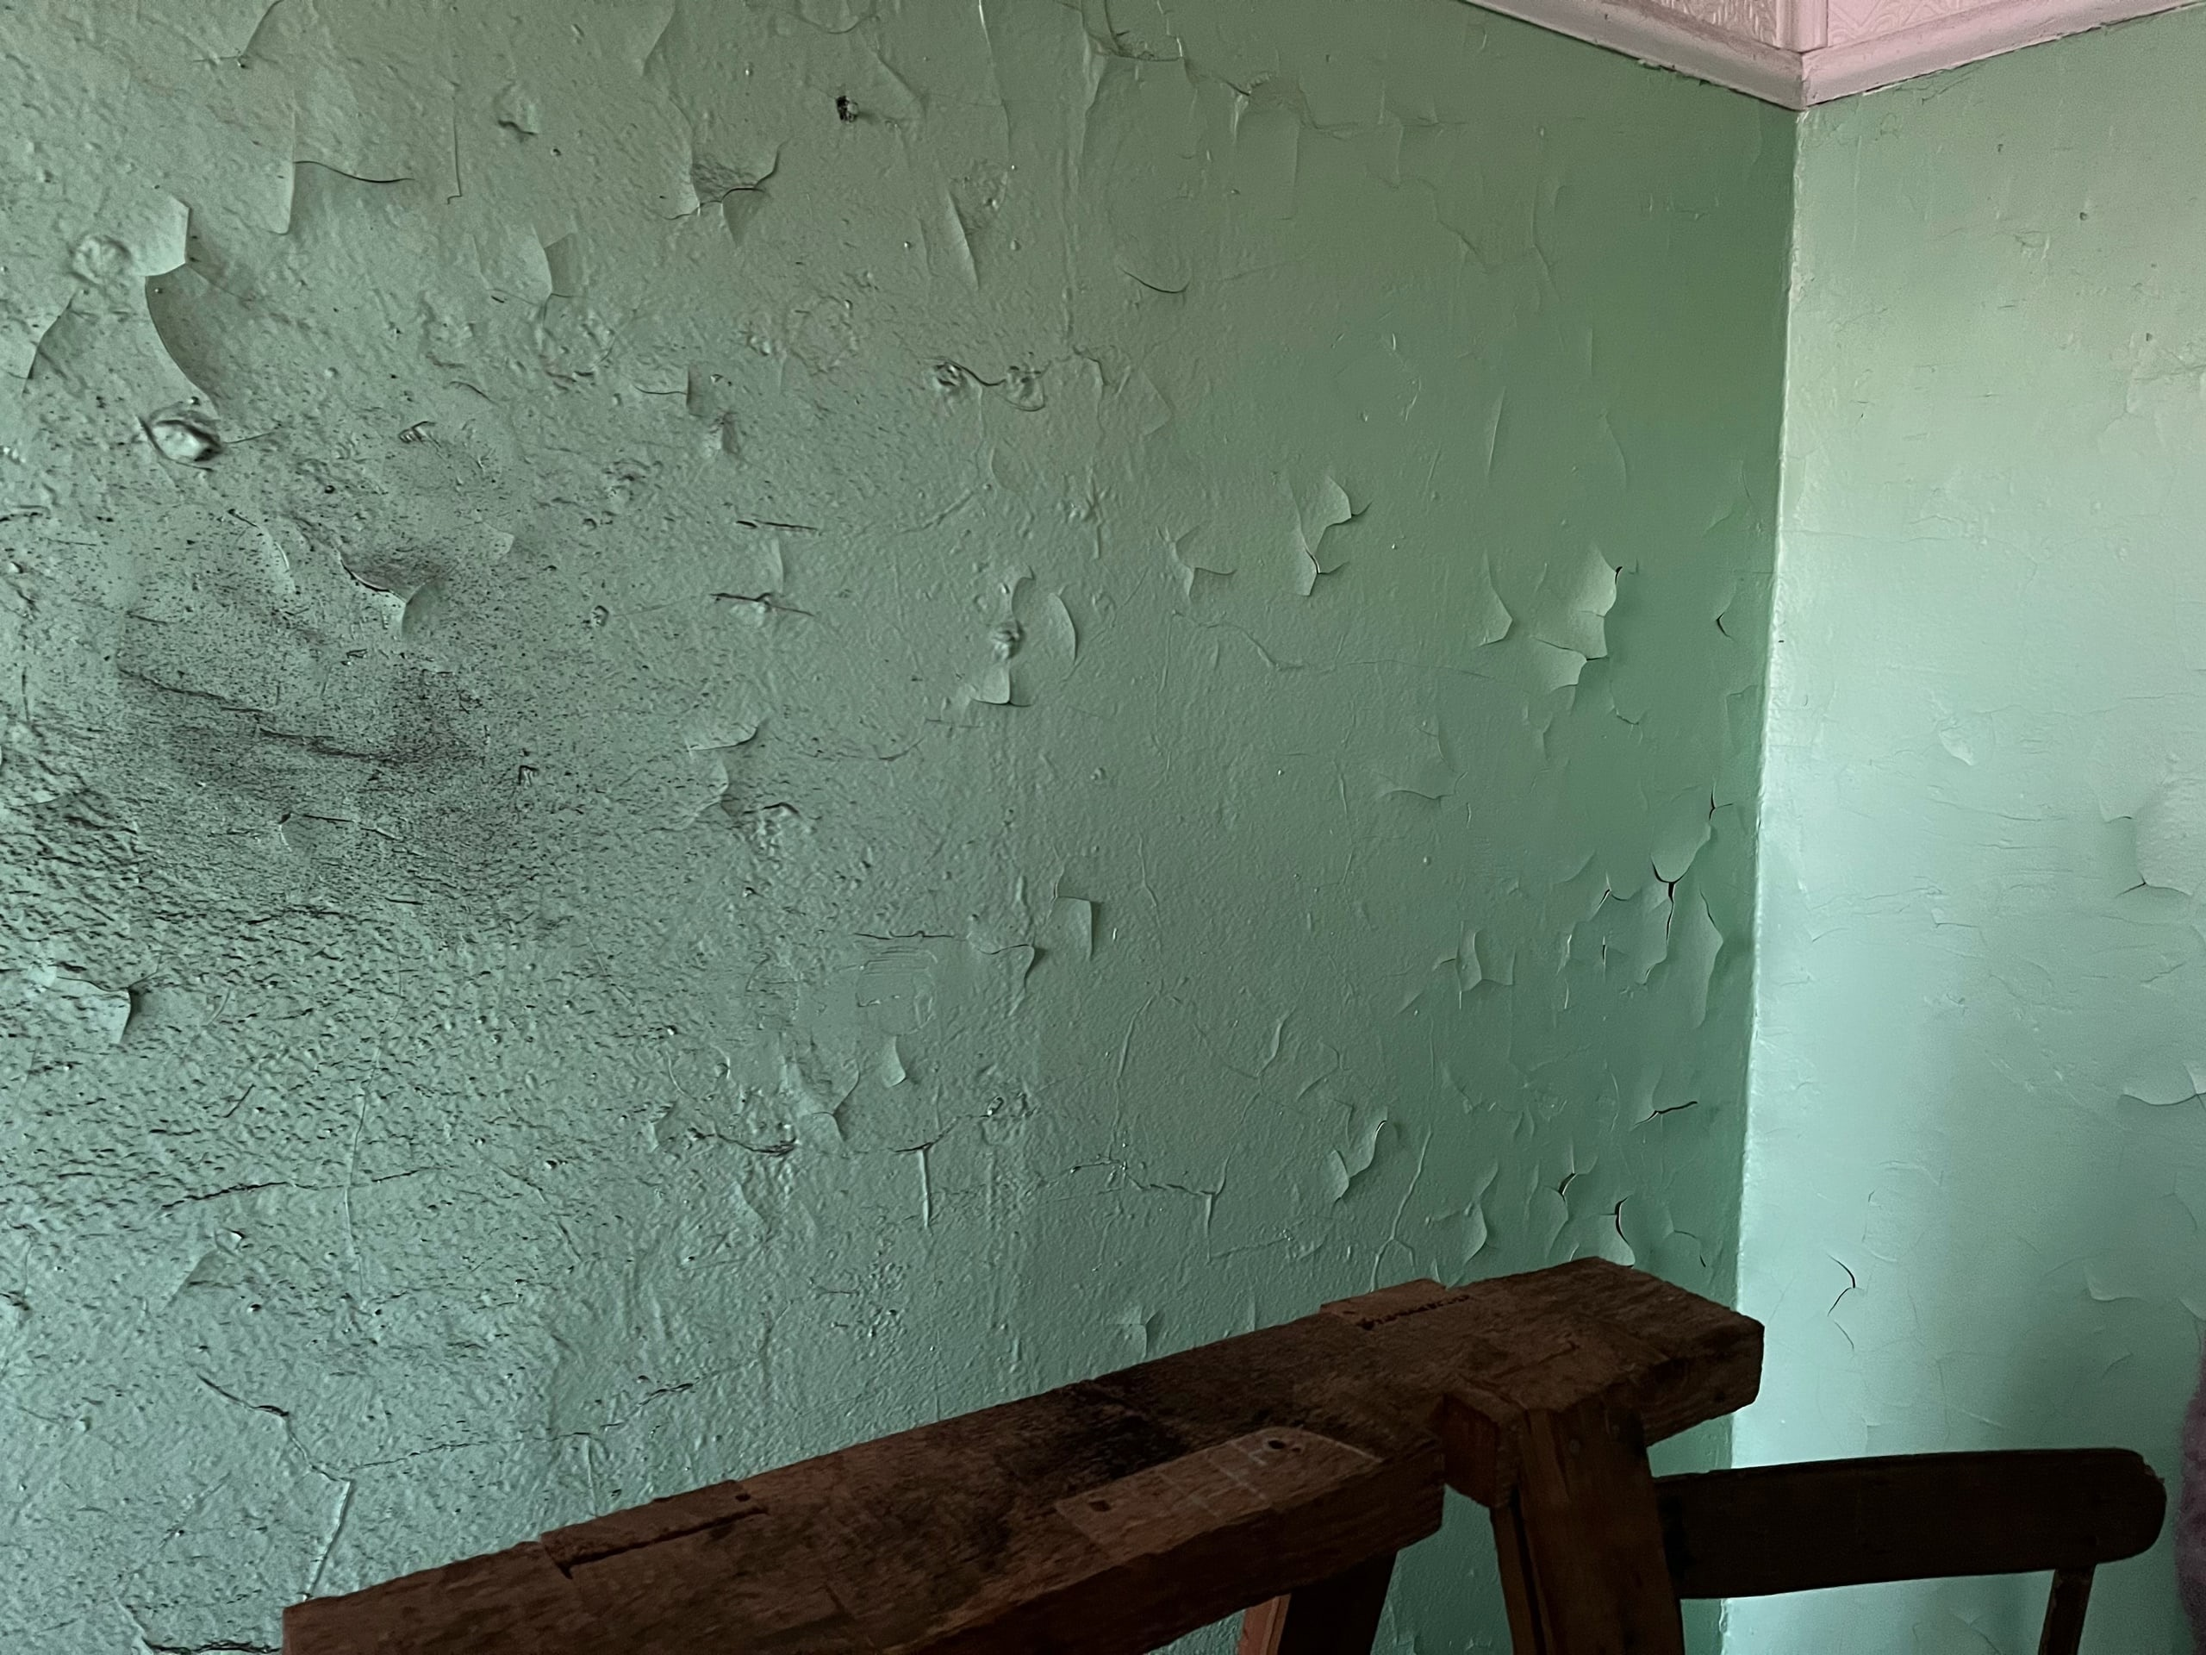
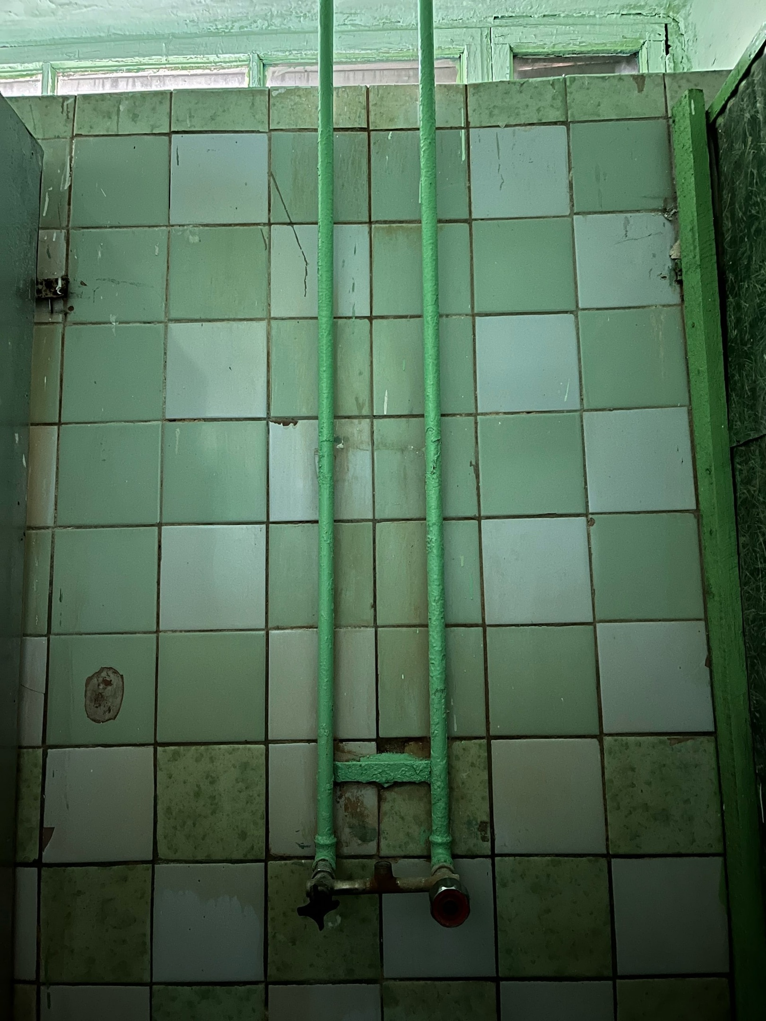
Мы надеемся мечта жителей и гостей поселка осуществится…

Slide 8
Бюджет проекта
568575 руб.
Средства бюджета Холмогорского
муниципального округа
5 %
598500 руб.
Общая стоимость проекта
29925 руб.
Средства физических лиц, поступившие в бюджет Холмогорского муниципального
95 %

Slide 9
Ожидаемые результаты
Ремонт сауны решит проблему потребности населения в наличии места для мытья, доступностью для всех категорий граждан, приведением качества оздоровительных услуг современным требованиям санитарных норм.
Улучшит уровень комфортности жизни людей, проживающих без водоснабжения в домах и при отключении горячего водоснабжения в летний период
Реализация проекта будет иметь высокую общественную полезность для жителей п.Луковецкий и близлежащих поселений, существенно повлияет на качество жизни населения

Slide 10
Предполагаемый срок эксплуатации сауны 10 лет
Плановая дата окончания реализации инициативного проекта
31 декабря 2023 года.

Slide 11
Ф
Спасибо

